Slide 1
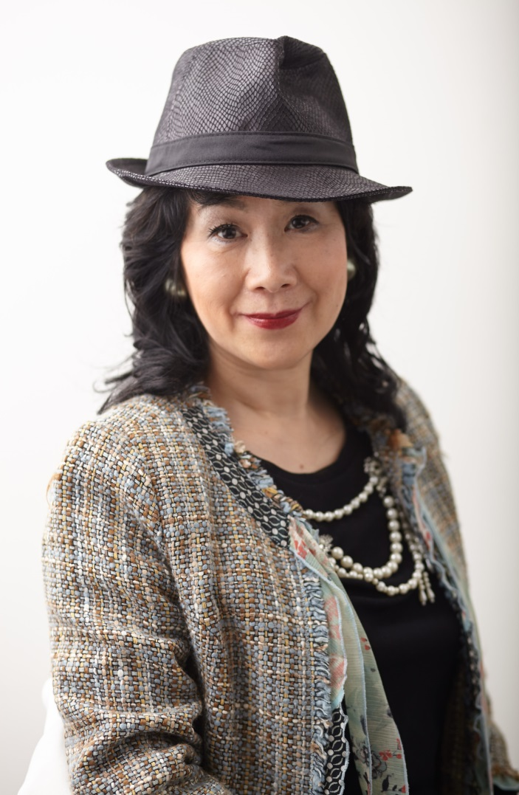
日本人をグローバルパーソンにイノベーション！ プレセミナー
チェリー式 グローバルマインドワークショップ
MBAホルダーが実践！
英語・恥のメンタルブロックの壁を破り、
明日から”中学英語で仕事ができる人”になる３つのパワー
主宰 チェリー ホシノ

Slide 2
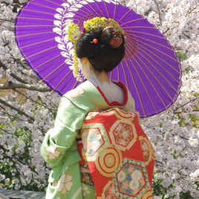
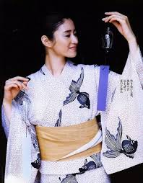
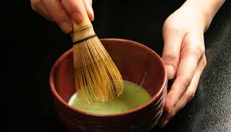
日本文化を 世界へ発信
中学英語で
あなた自身で

